Slide 1
MS Excel типови података у ћелијама
Основи информатике 7. разред

Slide 2
Шта је то ћелија?
Како попуњавамо ћелију?
Ћелија је основни елемент радног листа у који уносимo податке
Ћелију попуњавамо избором (помоћу миша или курсорских тастера) и уписом са тастатуре

Slide 3
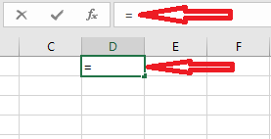
MS Excel разликује два типа основних података:
константе и формуле.
Константе – текст, број, валута новца, вријеме, датум, ...
Формуле- изрази или функције којима се израчунава
неки резултат, а почињу са знаком једнакости.

Slide 4
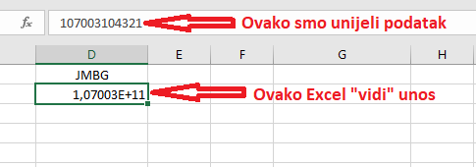
MS Excel приликом уноса самостално одређује тип података.
Проблеми
Према томе често морамо сами да одаберемо тип података који уносимо

Slide 5
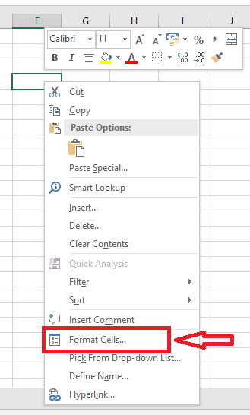
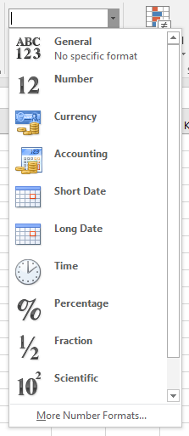
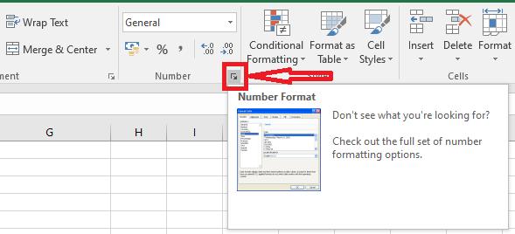
Начини бирања типа података у Excelu
1
3
2

Slide 6
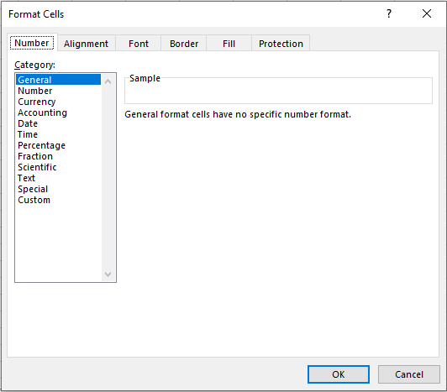
Дијалошки мени за избор типова података
Notes:
уопште

Slide 7
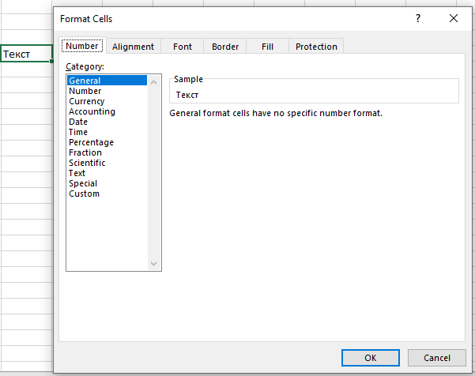
General – уопштен (подразумијевани) формат податка
Напомена: Excel поравнава текст по лијевој, а број по десној страни ћелије
Notes:
уопште

Slide 8
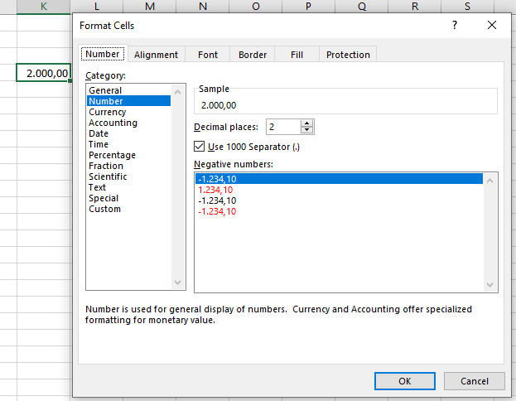
Број (Number) – одређивање броја децимала, раздвајање хиљада, негативан број

Slide 9
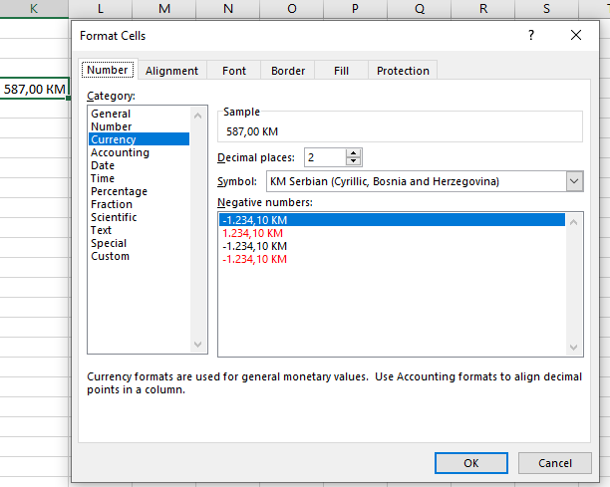
Валута (Currency) – приказ новчаних износа

Slide 10
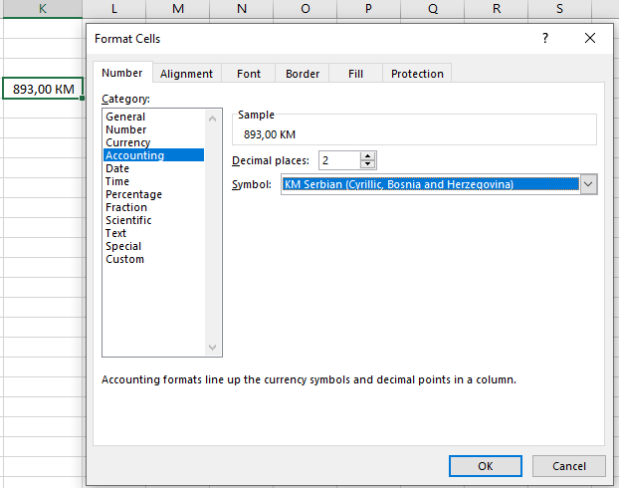
Accounting – за рачуноводствене формате, слично Currency,
али са различитим поравнањима

Slide 11
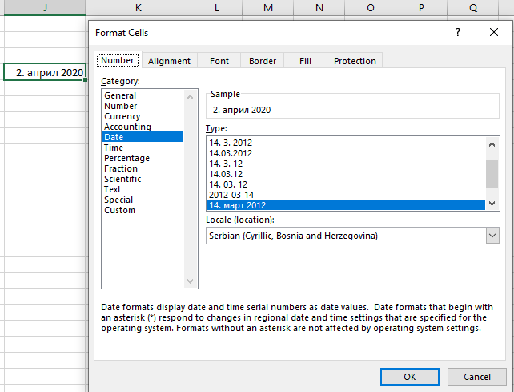
Датум (Date) – формат за приказивање датума

Slide 12
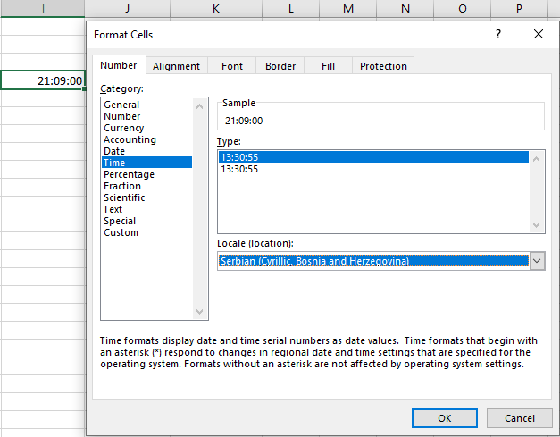
Вријеме (Time) – формат за приказивање времена

Slide 13
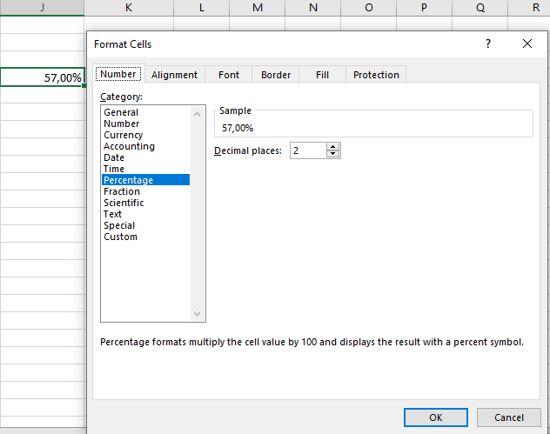
Процентуални (Percentage) – број као проценат

Slide 14
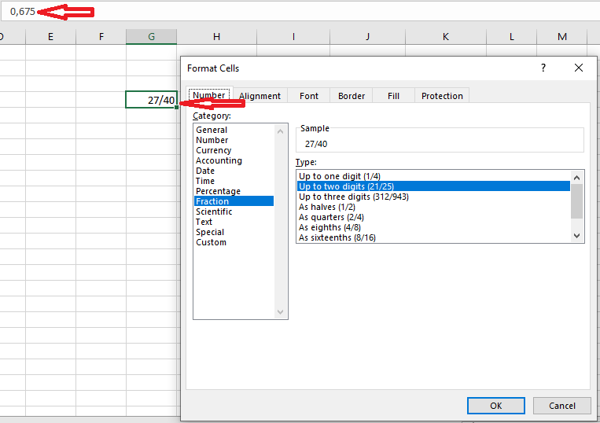
Разломак (Fraction) – приказ броја у формату разломка

Slide 15
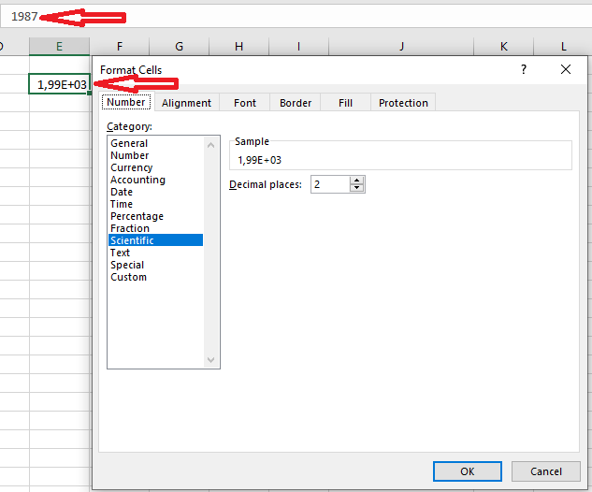
Научни (Scientific) –за научни или експоненцијалан приказ бројева
Напомена: Excel сваки број који има 12 и више цифара претвара аутоматски у овај научни формат

Slide 16
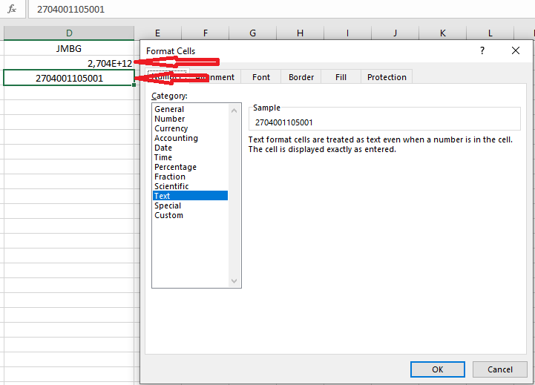
Текстуални (Text) тип – подаци остају у оном облику
у којем их уносимо; (рјешење ЈМБГ проблема)

Slide 17
Задаћа за самосталан рад:
Креирати MS Excel документ под именом Моје одјељење,
Преименовати Лист1 (Sheet1) у Подаци о ученицима,
За своје одјељење урадити табелу (примјер започет на слици испод) користећи дате типове података у колонама:
БРОЈ
ТЕКСТ
ТЕКСТ
БРОЈ ЗАОКРУЖЕН НА ДВИЈЕ ДЕЦИМАЛЕ
ДАТУМ
4. У табелу уписати податке за најмање 5 ученика.
АИМ

